Slide 1


Slide 2
DEFI « COMMUNE » REMIS PAR JOHN BILLARD, VICE-PRÉSIDENT DE L’AMRF
Je suis :
Une commune de 357 habitants (269 en 1990) située sur la RD 70 entre Dampierre-sur-Salon, chef-lieu de canton (1300 habitants) à 14 km et Combeaufontaine (5000 habitants) à 13 km.
Proche de : Gray, 6 500 habitants, à 27 km … Vesoul, environ 20 000 habitants à 37 km. Besançon est à 60 km, Dijon à 70 km, Belfort à 110 km.
Intégrée à une communauté de Communes des 4 Rivières (Dampierre-sur-Salon) : 42 communes pour 10 400 habitants…. Dans un secteur très rural !!!
Je suis, je suis?

Slide 3
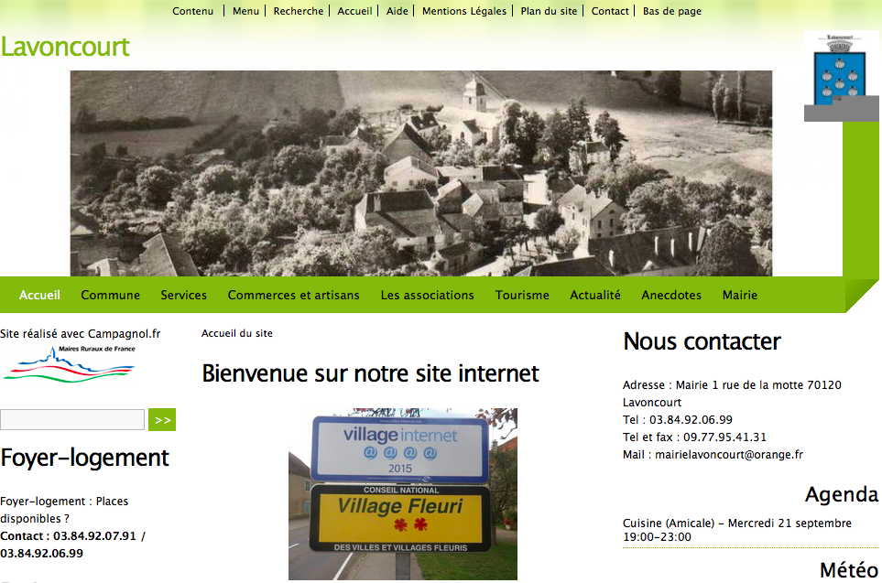
LA GOUVERNANCE RURALE REVISITÉE
John BILLARD, Vice-Président de l’AMRF
Jean-Pierre JALLOT, Vice-Président de l’ANPP
Patrice JOLY, Président de l’ANNR
Modérateur : Patrice CARRÉ, Président du conseil scientifique de Décider Ensemble

Slide 4
DEFI « COMMUNE » REMIS PAR JOHN BILLARD, VICE-PRÉSIDENT DE L’AMRF
Village Internet @@@@
Local dédié à des cours informatique depuis 25 ans
Informatique à l’Ecole : Ecole Numérique Rurale (Toutes les classes sont dotées d’un TBI) + réseau d’écoles via le net-
Site internet de la commune (Campagnol)
Dossiers administratifs et comptables de la commune numérisés
Local dédié à une borne visio-services (connectée à Pôle Emploi, CAF, CPAM, MSA, CIDFF)
Gestion numérisée du cimetière
QRcode sur les tombes de soldats (idem sur le monument)
Un pôle éducatif concentré qui accueille les enfants de 11 communes (géré par un Syndicat Scolaire). Il abrite aussi un local dédié à la petite enfance (ludothèque)
Un pôle de services labellisé « Maison de Services Au Public » (Local dédié à la borne visio
Cabinet de kinésithérapie (3 kinés), Cabinet d’Opticiens (Ouvert un jour par semaine)
Le bureau de Poste (Ouvert tous les jours… 16 h par semaine)
Un local mutualisé pour les permanences assistante sociale, mission locale, association d’aide à domicile
Une salle polyvalente de 90 m2 dans laquelle est implantée la bibliothèque

Slide 5
DEFI « COMMUNE » REMIS PAR JOHN BILLARD, VICE-PRÉSIDENT DE L’AMRF
La MSAP, c’est aussi dépôt pressing, dépôt « carte avantage jeunes », renseignements divers auprès d’une personne permanente (25 h par semaine). Elle dispose d’un ordinateur.
Ce bâtiment est chauffé par géothermie tandis qu’un capteur solaire permet de chauffer l’eau
Juste à côté, un cabinet infirmiers (2 professionnels)
Un foyer-logement pour personnes âgées non dépendantes (géré également par le CIAS). Capacité d’accueil 23 lits.
La restauration scolaire a lieu au foyer-logement
En partenariat avec l’association d’aide à domicile ELIAD, livraison de repas (liaison chaude 7 jours sur 7) à domicile. (En 2015, 8 000 repas livrés dans une trentaine de communes des environs).
Lavoncourt, c’est aussi :
Des services de santé : Médecin, pharmacie, ostéopathe
Des commerces : Supérette Casino, tabac-journaux-loto, boulanger-pâtissier, café-bar-restaurant
Des artisans : Plâtrier-peintre, zingueur, menuisier, parqueteur …
Coiffeur, esthéticienne
Une vie associative très riche : club de foot, club de pétanque, génération mouvement, Amicale (Elle fédère 22 sections, 450 adhérents qui résident dans 90 communes différentes)
La Mairie a été entièrement rénovée… chauffée par géothermie.

Slide 6
DEFI « COMMUNE » REMIS PAR JOHN BILLARD, VICE-PRÉSIDENT DE L’AMRF
Récipiendaire,
Jean-Paul CARTERET, Maire de Lavoncourt

Slide 7
DEFI « PAYS » REMIS PAR JEAN-PIERRE JALLOT, VICE-PRÉSIDENT DE L’ANPP

Slide 8

DEFI « COMMUNE » REMIS PAR JOHN BILLARD, VICE-PRÉSIDENT DE L’AMRF

Slide 9
DEFI « PAYS » REMIS PAR JEAN-PIERRE JALLOT, VICE-PRÉSIDENT DE L’ANPP
Un projet d’importance : "contribuer à ce que demain, le territoire soit agréable à vivre, autant et même plus qu’aujourd’hui !"
Le projet de territoire [Schéma de Cohérence Territoriale (SCoT), Plan Climat Air Energie Territorial (PCAET), Plan des Déplacements Durables (PDD)].
LE DÉFI : organiser une concertation massive autour d’une plateforme en ligne pour « co-construire » le SCOT
Pour ce faire, le Pays a établi un partenariat avec une association tourangelle de culture populaire "L’Intention Publique", reposant sur le porter à connaissance des actions auprès du grand public, par l’intermédiaire d’un site internet "www.objectifscot.fr".
Afin de faire connaître ce site dédié à la concertation, outre les traditionnels articles de presse et séances officielles de lancement évènementiel, une initiative très atypique a été imaginée. Elle repose sur l’itinérance d’une caravane dite "Objectif SCoT", inaugurée le 03 décembre 2015 par les élus. Cette dernière circule de village en village, depuis le début de l’année 2016, afin de sensibiliser les habitants à la question de l’aménagement du territoire au sens large, de manière ludique et artistique.

Slide 10
DEFI « PAYS » REMIS PAR JEAN-PIERRE JALLOT, VICE-PRÉSIDENT DE L’ANPP
Accompagnés d’une troupe de comédiens en habit, rompus à l’exercice, les techniciens du Pays cherchent à collecter par écrit, par des enregistrements sonores ou des enregistrements vidéo, l’avis, le ressenti et la perception des habitants de tout âge et de toute catégorie socio-professionnelle : mères de famille, jeunes et moins jeunes, actifs, chefs d’entreprises, personnes à mobilité réduite, ...
Parallèlement, des actions spécifiques ont été conduites aux côtés du jeune public : primaires, collégiens, conseil municipal jeune et jeunes de la Mission Locale Sarthe-Loir.
Plus de 250 jeunes ont été mobilisés autour de réflexions originales : l’élaboration d’une carte de géographie subjective du territoire, l’écriture d’une carte postale sonore illustrant le Pays, l’élaboration d’un guide des éco-gestes en milieu scolaire, l’animation visuelle d’un giratoire : haut-lieu d’échanges directionnels, la création d’une recette culinaire traduisant "le goût local", ...
Tout ceci a été repris et compilé sur le site internet "Objectif SCoT", site attractif, interactif et collaboratif.

Slide 11
DEFI « PAYS » REMIS PAR JEAN-PIERRE JALLOT, VICE-PRÉSIDENT DE L’ANPP
Récipiendaire,
François BOUSSARD, Vice-Président du Pays Vallée du Loir

Slide 12

DEFI « DÉPARTEMENT » REMIS PAR VINCENT DESCOEUR,
PRÉSIDENT DU CONSEIL DÉPARTEMENTAL DU CANTAL

Slide 13
DEFI « DÉPARTEMENT » REMIS PAR VINCENT DESCOEUR,
PRÉSIDENT DU CONSEIL DÉPARTEMENTAL DU CANTAL
Revitalisation des centre-bourgs : les villages ont de l’avenir !
Les jeunes sont attachés à leur territoire, les personnes vivant en ville sont attirées par le cadre et la qualité de vie à la campagne, les commerces et les artisans trouvent de nouveaux débouchés dans l’e-commerce, les circuits courts, la valorisation des savoir-faire locaux.
Des difficultés bien sûr mais aussi des signaux encourageants et une conviction, une volonté politique : les villages ont de l’avenir ! C’est pour bâtir cet avenir et relever ce défi que le Département des Pyrénées-Atlantiques a imaginé et lancé le projet FENICS.
L’enjeu consiste, ici, à maintenir un équilibre et une complémentarité au sein du territoire départemental, en évitant une métropolisation trop marquée qui affaiblit les bourgs ruraux. La complémentarité et la valorisation des atouts de chaque territoire, rural et urbain, est l’un des principes forts de la solidarité départementale et du projet FENICS.

Slide 14
DEFI « DÉPARTEMENT » REMIS PAR VINCENT DESCOEUR,
PRÉSIDENT DU CONSEIL DÉPARTEMENTAL DU CANTAL
Le défi : la reconquête des centres-bourgs ruraux. Le projet FENICS (Filière Economique Nouvelle pour l’Innovation dans la Construction et le Social) est reconnu et soutenu par l’Etat à travers le label « Territoires Catalyseurs d’Innovation ».
Un des axes forts de ce projet repose sur le dispositif d’animation territoriale et global porté par le Département en association étroite avec Aldudarrak Bideo qui est un opérateur local, portant la TV participative basque et développant des missions autour de l’audio-visuel participatif.
Cette technique d’animation - reposant sur l’outil vidéo, associée aux techniques d’animation territoriale et participative (plus classiques) - a déjà donné de très bons résultats dans le projet FENICS et a permis d’accompagner et de construire la dynamique collective et territoriale au cœur du projet.

Slide 15
DEFI « DÉPARTEMENT » REMIS PAR VINCENT DESCOEUR,
PRÉSIDENT DU CONSEIL DÉPARTEMENTAL DU CANTAL
Le Département au service des territoires
C’est, là, le point de départ du projet FENICS : faire venir des experts dans les villages pour étudier la réhabilitation du bâti ancien et l’attractivité des centre-bourgs, engager une démarche de recherche-action. Le Département a œuvré pour réunir au sein d’un même projet :
Des chercheurs, investis et reconnus sur ces sujets, en constituant deux équipes de recherche :
Des ingénieurs (bâti, matériaux…), des architectes, pour travailler sur le bâti, à travers un 1er groupement composé de : Nobatek, Soliha Pays Basque, V2S Architectes ;
Des économistes, des sociologues, des juristes, pour proposer des nouveaux modes d’organisation, de financement, etc. Ces deux groupements seront appuyés dans leurs travaux par le Département et l’AUDAP qui mettre à disposition sa connaissance territoriale et son expertise.
Des « sites laboratoires », volontaires pour participer à cette expérimentation : quatre communes partenaires ont ainsi mis à disposition un bâtiment test et vont engager une réflexion associant élus et habitants sur le devenir de leur village. Ce dialogue local - mis en œuvre par chaque municipalité - sera soutenu et animé par le Département et Aldudarrak Bideo qui mettra à disposition son savoir-faire autour de l’audiovisuel participatif.

Slide 16
DEFI « DÉPARTEMENT » REMIS PAR VINCENT DESCOEUR,
PRÉSIDENT DU CONSEIL DÉPARTEMENTAL DU CANTAL
Récipiendaires,
Typhaine DULHAUSTE, Département des Pyrénées-Atlantiques
Ximun CARRÈRE, Responsable de l’association Aldudarrak Bideo

Slide 17

GRAND PRIX REMIS PAR VINCENT DESCOEUR,
PRÉSIDENT DU CONSEIL DÉPARTEMENTAL DU CANTAL

Slide 18
GRAND PRIX REMIS PAR VINCENT DESCOEUR, PRÉSIDENT DU CONSEIL DÉPARTEMENTAL DU CANTAL ET SÉBASTIEN CÔTE, PRÉSIDENT DE RURALITIC
Smart Périgord, c’est déjà demain !
Trois sites test !
Le déploiement de Smart Périgord sur le département interviendra en deux étapes. Trois sites volontaires feront l’objet d’une expérimentation à court terme avant généralisation sur l’ensemble du territoire. Le Grand Périgueux : cette communauté d’agglomération constituée de la ville de Périgueux, mais également de communes semi-urbaines et rurales aux problématiques très différentes compte aujourd’hui près de 100 000 habitants. Elle est appelée très prochainement à s’étoffer encore. Périgueux, Préfecture de la Dordogne, se situe au centre de cet ensemble. Les élus du Grand Périgueux, ceux de la ville de Périgueux et du SDE 24
ont aujourd’hui à cœur d’inscrire cette entité dans une nouvelle dynamique. Cela se fera, entre autres, par le développement de services innovants destinés à renforcer l’économie du Grand Périgueux dans son ensemble
et parallèlement à améliorer au quotidien la qualité de vie de ses habitants en leur proposant nouveaux services et nouvelles applications.
Objectif du SDE 24 : offrir de nouveaux services aux usagers tels que l’éclairage intelligent et du mobilier urbain connecté.

Slide 19
GRAND PRIX REMIS PAR VINCENT DESCOEUR, PRÉSIDENT DU CONSEIL DÉPARTEMENTAL DU CANTAL ET SÉBASTIEN CÔTE, PRÉSIDENT DE RURALITIC
Saint-Léon-sur-Vézère : cette commune du Périgord Noir de
430 habitants est l’un des eurons de l’association des plus beaux villages de France. Saint-Léon attire chaque année de nombreux touristes, en particulier pendant la période estivale.
Le SDE 24 et la commune de Saint-Léon souhaitent, tout en valorisant
le patrimoine exceptionnel de ce village, développer des services innovants destinés aux usagers, qu’ils soient ou non de passage.
Objectif du SDE 24 : créer de nouvelles applications et un réseau intelligent pouvant mettre en valeur le patrimoine culturel, architectural et naturel (Li-Fi, Micro Grid).
Le lac de Neufont : ce site naturel est situé sur le territoire de
la communauté de communes du Pays Vernois et du terroir de la truffe, intégré dés 2017 au sein de l’agglomération du Grand Perigueux.
Son lac et son camping sont appréciés des adeptes du tourisme vert, des vacanciers toutes générations confondues et des pêcheurs.
Objectif du SDE 24 : l’objectif du SDE 24 est d’améliorer l’ef cacité et l’autonomie de son réseau énergétique sur le site tout en préservant le caractère naturel et convivial des lieux (Micros Réseaux).

Slide 20
GRAND PRIX REMIS PAR VINCENT DESCOEUR, PRÉSIDENT DU CONSEIL DÉPARTEMENTAL DU CANTAL ET SÉBASTIEN CÔTE, PRÉSIDENT DE RURALITIC
Récipiendaire,
Philippe DUCÈNE, Président du SDE 24

